Slide 1


mynt-eye-sdk 架构新旧版本差异
改进的部分和优劣点权衡探讨
演讲人 Tiny

Slide 2

老版本SDK 缺点/痛点 汇总及讨论
易用性
效能
1.两版型号SDK，多版本型号及固件及各种定制带来的客户使用疑惑.
1.两版SDK代码架构开始时较少考虑拷贝，转换和传递带来的性能损耗，着重于功能性优先.
2.对于高校及各种新手来说使用样例并不够傻瓜.
2.由于不具备模块式的功能解耦，难以复现模块内具体状况，性能测试很难有效地针对开展，优化很难优化到刀刃上.
3.遇到较多用户实际更需要学术上的解释而不是使用时真的遇到了问题，相当多的学术问题需要一个官方的原理指引.
...
...
功能性
调试和问题复现
1.抗锯齿缩放管线，视差后滤波，点云后滤波等等多样化需求适配的不完善.
1.有问题直接CORE,缺少层级LOG的实际使用,遇到ROS这样有点聋哑的模块问题就更加严重.
2.相当多的功能深度决定了实际上需求算法组不仅限于口头上的支持，但实际情况难以满足.
2.内外层到数据产生，数据传递，数据加工，包装抛出这样的模块界限和层次实现和协议上存在不够明晰的情况，无法第一时间缩小和锁定问题的范围.
...
3.复现困难，往往存在一些跟特定逻辑相关的问题，但是既不能遍历情况流程化测试，也不能简单获得用户实际情况进行场景复现.
...
MYNT AI Patented Technology

Slide 3

CONTENTS
架构类新要点目录
驱动层和高阶功能层间的解耦和协议设计
数据类型和传递，转换等的实现考量
1
2
config / option和设备状况的复现和调试
对外的封装和暴露界限和规则
3
4
MYNT AI Patented Technology

Slide 4

驱动层和高阶功能层间的解耦和协议设计
HPP API
C API
提高抽象力度，增加可扩展能力和自定义适配能力.
缩小错误发生时的救火范围,甚至能够使用临时应急方案,更优于分工协作快速迭代SDK各设备的特异化代码和功能.
封装实现细节，对第三方库进行二次工程加工，对外保持商业特性.
对 同种/异种 多设备的支持更加完善
SDK CORE senior
record monitors
SDK CORE junior
device A
device B
file device
...
MYNT AI Patented Technology

Slide 5

每章节模块的大标题
这一块放模块的简单介绍，如果只有大标题，没有小文案的可以不要这段文字，大标题上下左右居中放，
背景图案用这张
MYNT AI Patented Technology

Slide 6

每个模块下的第一级标题
这边放对这一张PPT内容的讲解文案，针对文案少，以图片为主的，可以用这种排版形式，背景图案用这张
图片解释文案
图片解释文案
图片解释文案
MYNT AI Patented Technology

Slide 7
模块下的第一级标题
这是针对左右排版的形式，这边放正文内容，保持正文内容最底部与图片底部大概在一个水平线上
MYNT AI Patented Technology

Slide 8
模块下的第一级标题
第二级标题
第二级标题
第二级标题
文案或图片内容多，或者使用表格的时候，选用这张背景图，底纹比较简洁，不影响阅读
xxxxxxxxxxxxxxxxxxxxxxxxxxxxxxxxxxxxxxxxxxxxxxxxxxxxxxxxxxxxxxxxxxxxxxxxxxxxxxxxxxxxxxxxxxxxxxxxxxxxxxxxxxxxxxxxxxxxxxxxxxxxxxxxxxxxx
xxxxxxxxxxxxxxxxxxxxxxxxxxxxxxxxxxxxxxxxxxxxxxxxxxxxxxxxxxxxxxxxxxxxxxxxxxxxxxxxxxxxxxxxxxxxxxxxxxx
MYNT AI Patented Technology

Slide 9
使用单一字体，内容分级
对内容进行优先排序，并非所有内容都同等重要，用户并不希望屏幕上的每一个字都很大；通过字体大小，粗细和颜色表达层级关系，突出最重要的信息
80%
42%
75%
xxxxxxx
xxxxxxx
xxxxxxx
MYNT AI Patented Technology

Slide 10
熟悉友好的词汇
使用熟悉的，可以理解的单词和短语，我们要尽量避免使用普通听众可能不理解的缩略语和技术术语，同时避免使用威风凛凛的语言，听众会解读为自己被等级划分或者恩赐了，这样不友好。
第二级标题
80%
第二级标题
60%
MYNT AI Patented Technology

Slide 11
每个模块下的第一级标题
2015
2016
2017
2018
2019
xxxxxxxxxxxxxxxxxxxxxxxxxxxxxxxxxxxxxxxxxxxxx
xxxxxxxxxxxxxxxxxxxxxxxxxxxxxxxxxxxxxxxxxxxxxxxxxxxxxxxxxxxxxxx
xxxxxxxxxxxxxxxxxxxxxxxxxxxxxxxxxxxxxxxxxxxxxx
xxxxxxxxxxxxxxxxxxxxxxxxxxxxxxxxxxxxxxxxxxxxxxxxxxxxxxxxxx
xxxxxxxxxxxxxxxxxxxxxxxxxxxxxxxxxxxxxxxxxxxxxxxxxxxxxxxx
MYNT AI Patented Technology

Slide 12
每个模块下的第一级标题
2016
2018
xxxxxxxxxxxxxxxxxxxxxxxxxxxxxxxxxxxxxxxxxxxxxxxxxxxxxxxxxxxxx
xxxxxxxxxxxxxxxxxxxxxxxxxxxxxxxxxxxxxxxxxxxxxxxxxxxxxxxxxxxxx
2015
2017
xxxxxxxxxxxxxxxxxxxxxxxxxxxxxxxxxxxxxxxxxxxxxxxxxxxxxxxxxxxxx
xxxxxxxxxxxxxxxxxxxxxxxxxxxxxxxxxxxxxxxxxxxxxxxxxxxxxxxxxxxxx
MYNT AI Patented Technology

Slide 13
每个模块下的第一级标题
可以放一些线形走势图xxxxxxxxxxxxxxxxxxxxxxxxxxxxxxxxxxxx
2015
2015
2016
2017
2018
2019
MYNT AI Patented Technology

Slide 14
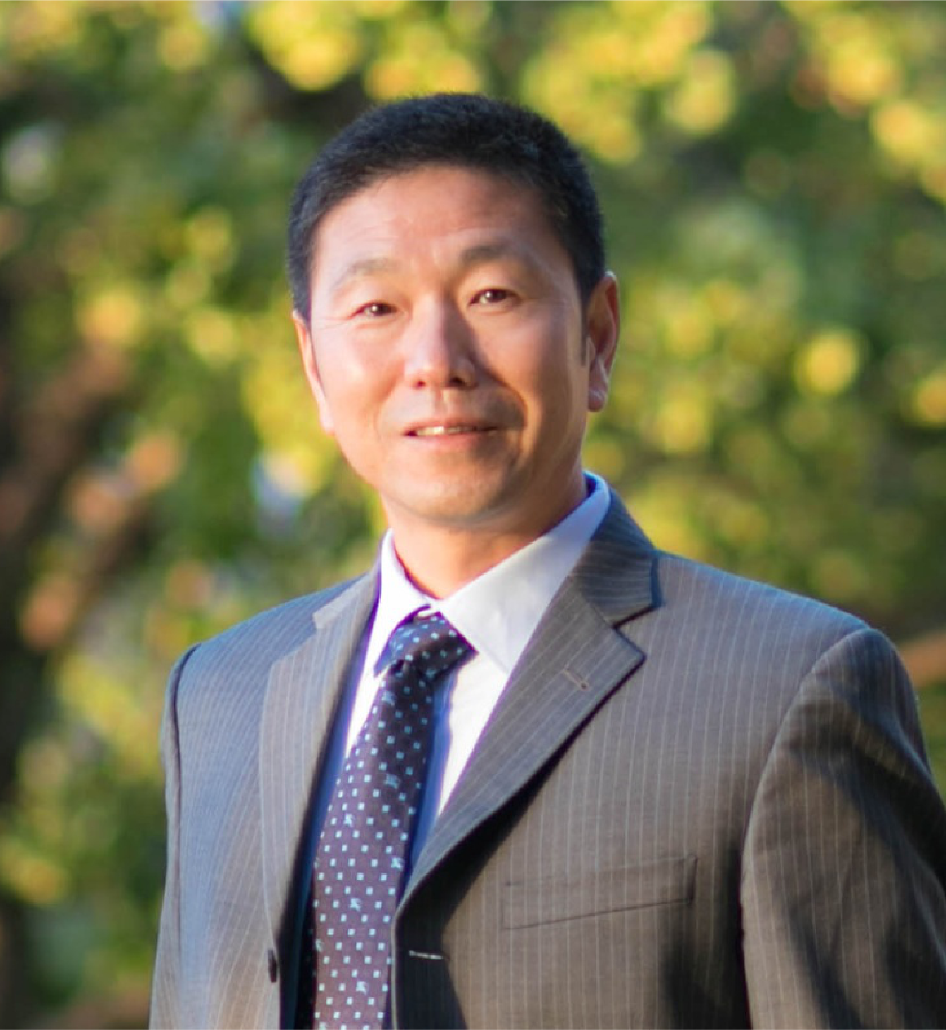
博 士 / LEO
庞琳勇
中国科技大学光测专业，师从伍小平院士
美国斯坦福大学机械工程博士和计算机硕士双学位 (机器人视觉专业）
小觅智能创始人 & CEO
97年度斯坦福大学中国学生学者联谊会主席
中国国际半导体会议（CSTIC）分会主席
拥有14年硅谷和国内创业，NASDAQ上市，公司行政管理、市场、营销经验
创立和共同创立4家公司， 参与1家公司NASDAQ IPO，2家公司被收购
拥有31项专利，还有25项待批，65篇论文在国际刊物和会议上发表
MYNT AI Patented Technology

Slide 15

Thank you
WWW.MYNTAI.COM

